Slide 1




PROYECTO
Presentado por: Carolina Medina

Slide 2
CONTEXTO DEL ´PROBLEMA
EL AUMENTO DEL ACCESO A PRODUCTOS FINANCIEROS HA FACILITADO LA OBTENCIÓN DE CRÉDITOS POR PARTE DE DIVERSOS CLIENTES.
SIN EMBARGO, ESTO TAMBIÉN HA INCREMENTADO LOS INTENTOS DE FRAUDE BANCARIO, ESPECIALMENTE EN LA SOLICITUD DE CRÉDITOS.
LOS SISTEMAS ACTUALES SON REACTIVOS Y NO ANTICIPAN COMPORTAMIENTOS SOSPECHOSOS, LO QUE EXPONE AL BANCO A RIESGOS FINANCIEROS SIGNIFICATIVOS.

Slide 3
PROBLEMA A RESOLVER
DETECTAR, CON UN MODELO PREDICTIVO, A AQUELLOS CLIENTES QUE SON SUSCEPTIBLES A COMETER FRAUDES BANCARIOS EN LA OBTENCIÓN DE CRÉDITOS, MEDIANTE EL ANALISIS DEL HISTORIAL DE PAGOS DE LAS TARJETAS DE CREDITO. PROPORCIONANDO UN PORCENTAJE DE RIESGO QUE PERMITA A LOS ANALISTAS TOMAR DECISIONES FUNDAMENTADAS AL MOMENTO DE EVALUAR UNA SOLICITUD.

Slide 4






ARQUITECTURA

Slide 5
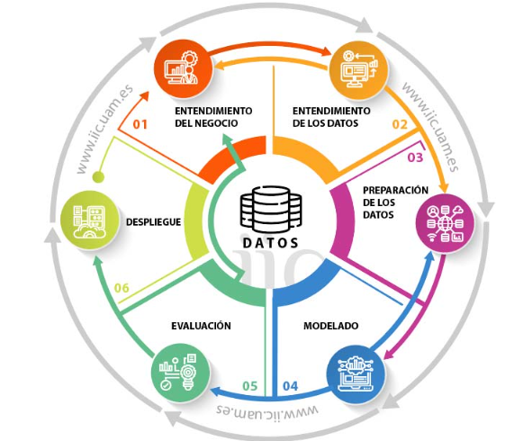
METODOLOGIA CRISP-DM

Slide 6
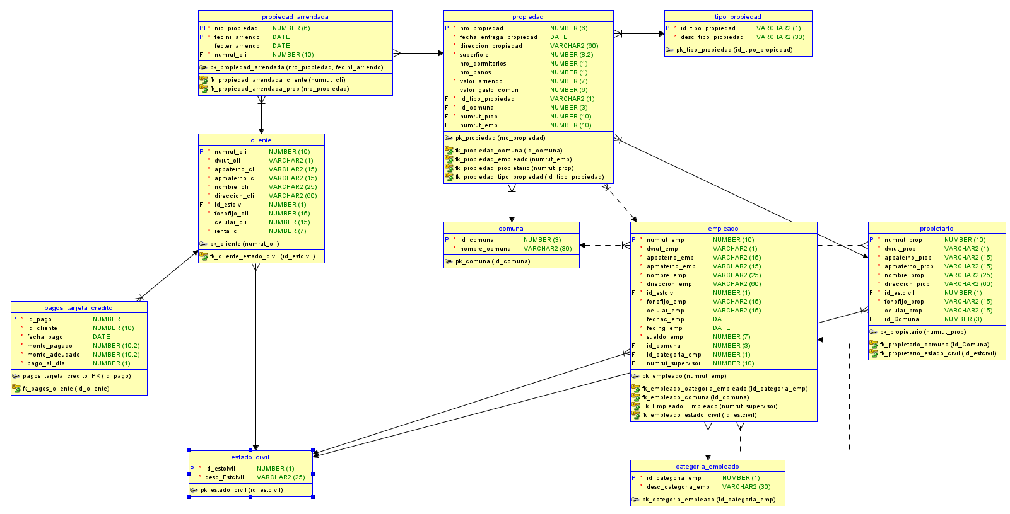
BASES DE DATOS

Slide 7
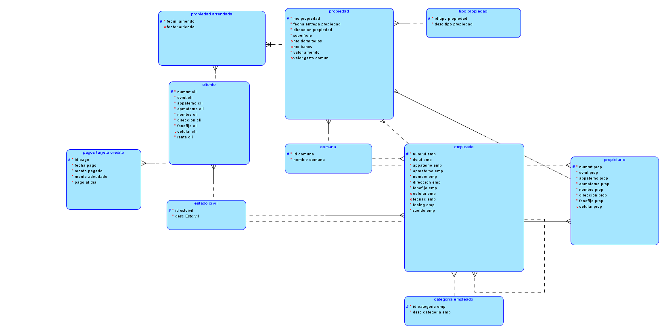
BASES DE DATOS

Slide 8
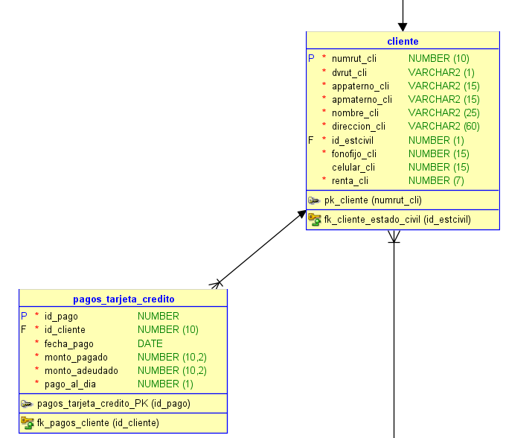
BASES DE DATOS

Slide 9
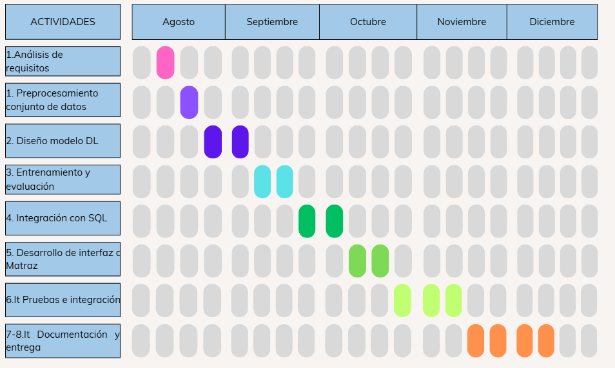
CRONOLOGÍA DE ITERACIONES

Slide 10
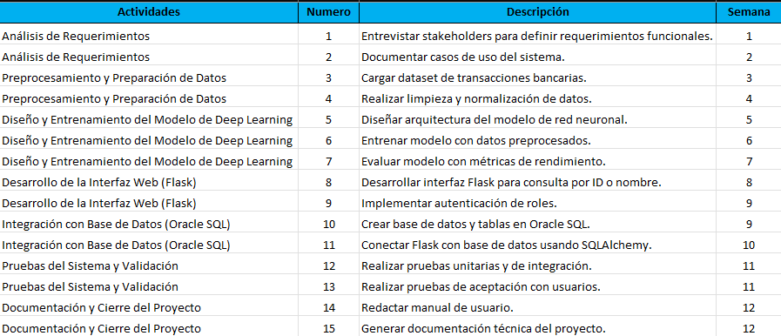
CRONOGRAMA

Slide 11
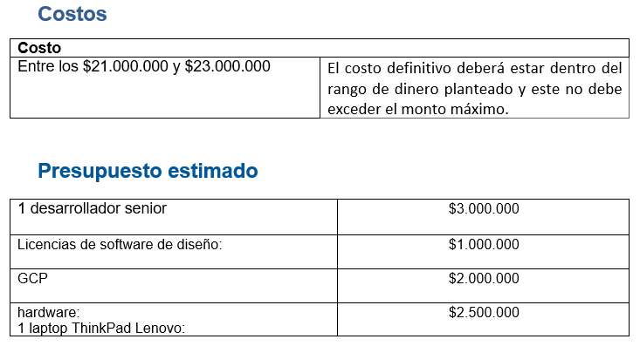
EVALUACIÓN DE COSTOS

Slide 12
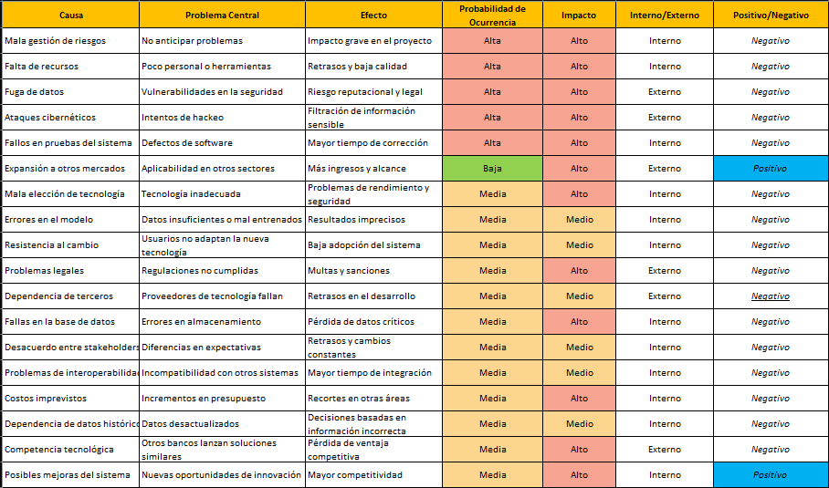
RBS

Slide 13
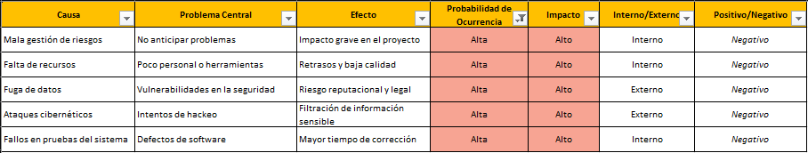
RBS DE ALTO RIESGO

Slide 14

Gracias!

